Slide 1
Novo MSI6
Potências de Expoente Natural
Potências

Slide 2

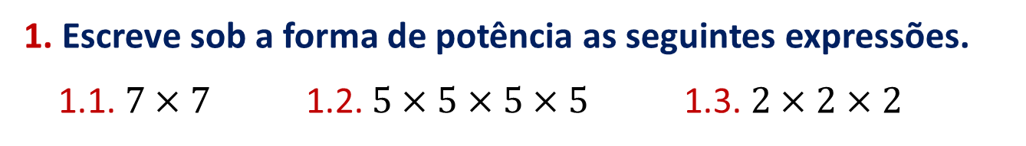
Potências
1. Escreve sob a forma de potência as seguintes expressões.
1.1. $7×7$ 1.2. $5×5×5×5$ 1.3. $2×2×2$
Novo MSI6

Slide 3

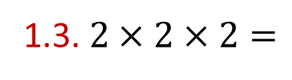
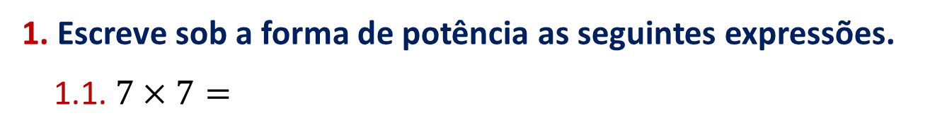

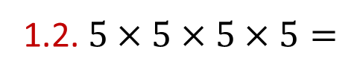

Potências
1. Escreve sob a forma de potência as seguintes expressões.
1.1. $7×7=$
$$7^{2}$$
1.2. $5×5×5×5=$
$$5^{4}$$
1.3. $2×2×2=$
$$2^{3}$$
Novo MSI6

Slide 4
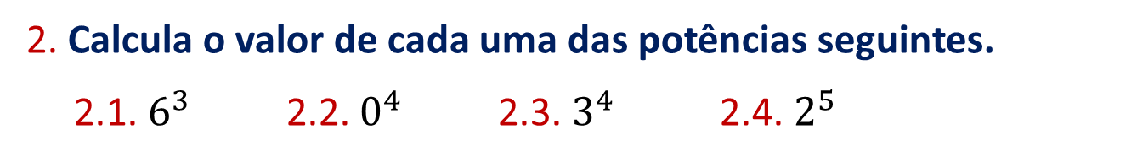
Potências
2. Calcula o valor de cada uma das potências seguintes.
2.1. $6^{3}$ 2.2. $0^{4}$ 2.3. $3^{4}$ 2.4. $2^{5}$
Novo MSI6

Slide 5


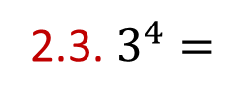
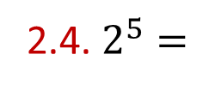
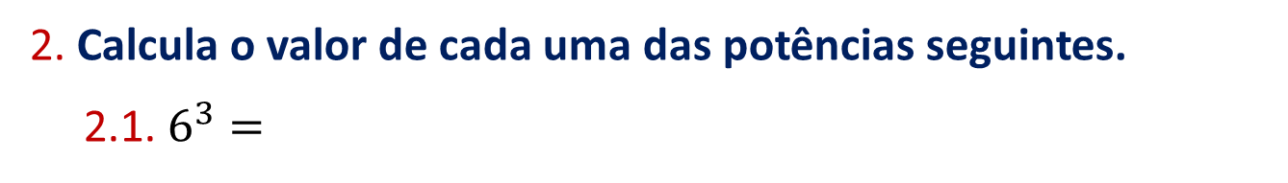


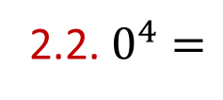




Potências
2. Calcula o valor de cada uma das potências seguintes.
2.1. $6^{3}=$
$$6×6×6=$$
$$216$$
2.2. $0^{4}=$
$$0×0×0×0=$$
$$0$$
2.3. $3^{4}=$
$$3×3×3×3=$$
$$81$$
2.4. $2^{5}=$
$$2×2×2×2×2=$$
$$32$$
Novo MSI6

Slide 6
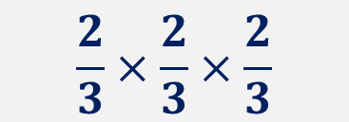
Potências
3. Considera o produto
3.1. Escreve este produto sob a forma de potência.
3.2. Qual é a base dessa potência? E qual é o expoente?
3.3. Escreve a leitura dessa potência.
3.4. Calcula o valor da potência escrita em 3.1.
$$\frac{2}{3}×\frac{2}{3}×\frac{2}{3}$$
Novo MSI6

Slide 7
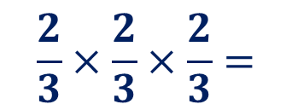
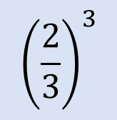
Potências
3. Considera o produto
3.1. Escreve este produto sob a forma de potência.
$$\frac{2}{3}×\frac{2}{3}×\frac{2}{3}$$
$$\frac{2}{3}×\frac{2}{3}×\frac{2}{3}=$$
$${\left(\frac{2}{3}\right)}^{3}$$
Novo MSI6

Slide 8
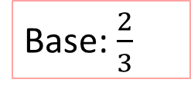
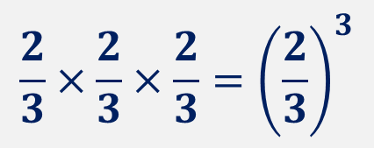
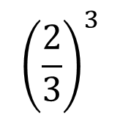
Potências
3. Considera o produto
3.2. Qual é a base dessa potência? E qual é o expoente?
$$\frac{2}{3}×\frac{2}{3}×\frac{2}{3}={\left(\frac{2}{3}\right)}^{3}$$
$${\left(\frac{2}{3}\right)}^{3}$$
Expoente:3
Base: $\frac{2}{3}$
Novo MSI6

Slide 9
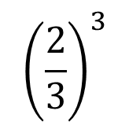
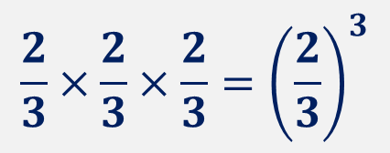
Potências
3. Considera o produto
3.3. Escreve a leitura dessa potência.
$$\frac{2}{3}×\frac{2}{3}×\frac{2}{3}={\left(\frac{2}{3}\right)}^{3}$$
$${\left(\frac{2}{3}\right)}^{3}$$
Dois terços ao cubo.
Novo MSI6

Slide 10

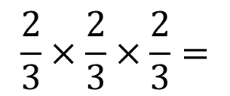
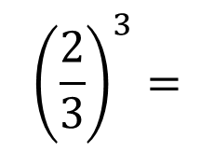
Potências
3. Considera o produto
3.4. Calcula o valor da potência escrita em 3.1.
$$\frac{2}{3}×\frac{2}{3}×\frac{2}{3}$$
$${\left(\frac{2}{3}\right)}^{3}=$$
$$\frac{2}{3}×\frac{2}{3}×\frac{2}{3}=$$
$$\frac{8}{27}$$
Novo MSI6

Slide 11
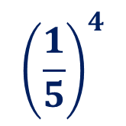

Potências
4. Considera as potências
4.1. O que representa o expoente 4?
4.2. Representa as potências na forma de produto.
4.3. Calcula esses produtos.
$${\left(\frac{1}{5}\right)}^{4}$$
e
$${0,2}^{4}$$
Novo MSI6

Slide 12
Potências
4. Considera as potências
4.1. O que representa o expoente 4?
$${\left(\frac{1}{5}\right)}^{4}$$
e
$${0,2}^{4}$$
R: O número de fatores iguais à base que constituem o produto.
Novo MSI6

Slide 13
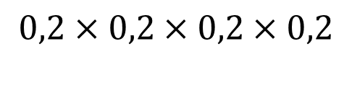

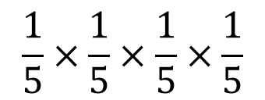
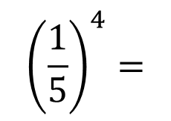
Potências
4. Considera as potências
4.2. Representa as potências na forma de produto.
$${\left(\frac{1}{5}\right)}^{4}$$
e
$${0,2}^{4}$$
$${\left(\frac{1}{5}\right)}^{4}=$$
$$\frac{1}{5}×\frac{1}{5}×\frac{1}{5}×\frac{1}{5}$$
$${0,2}^{4}=$$
$$0,2×0,2×0,2×0,2$$
Novo MSI6

Slide 14


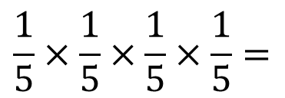

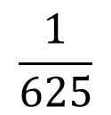
Potências
4. Considera as potências
4.3. Calcula esses produtos.
$${\left(\frac{1}{5}\right)}^{4}$$
e
$${0,2}^{4}$$
$${\left(\frac{1}{5}\right)}^{4}=$$
$$\frac{1}{5}×\frac{1}{5}×\frac{1}{5}×\frac{1}{5}=$$
$$\frac{1}{625}$$
$${0,2}^{2}=$$
$$0,2×0,2×0,2×0,2=$$
$$0,0016$$
Novo MSI6

Slide 15




Potências
5. Qual é o valor de $5^{1}$? E de $0^{7}$?
$$5^{1}=$$
$$5$$
$$0^{7}=$$
$$0$$
Novo MSI6

Slide 16





Potências
Uma potência representa um produto de fatores iguais. Até agora só usámos potências cuja base era um número natural.
$$3×3×3×3×3=3^{5}$$
Expoente
$$3^{5}$$
Potência
Base
Novo MSI6

Slide 17
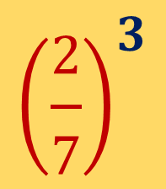
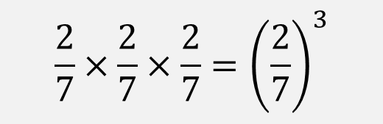
Potências
Vamos estender esta noção a bases racionais não negativas
$$\frac{2}{7}×\frac{2}{7}×\frac{2}{7}={\left(\frac{2}{7}\right)}^{3}$$
Expoente
$${\left(\frac{2}{7}\right)}^{3}$$
Potência
Base
Novo MSI6

Slide 18




Potências
Potência de base $a$ (número racional não negativo) e expoente n (número natural maior do que 1)
$$a^{n}=a×a×…×a$$
$n$ fatores
Se $n=1$, $a^{1}=a.$
Novo MSI6

